Slide 1
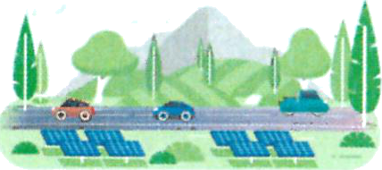


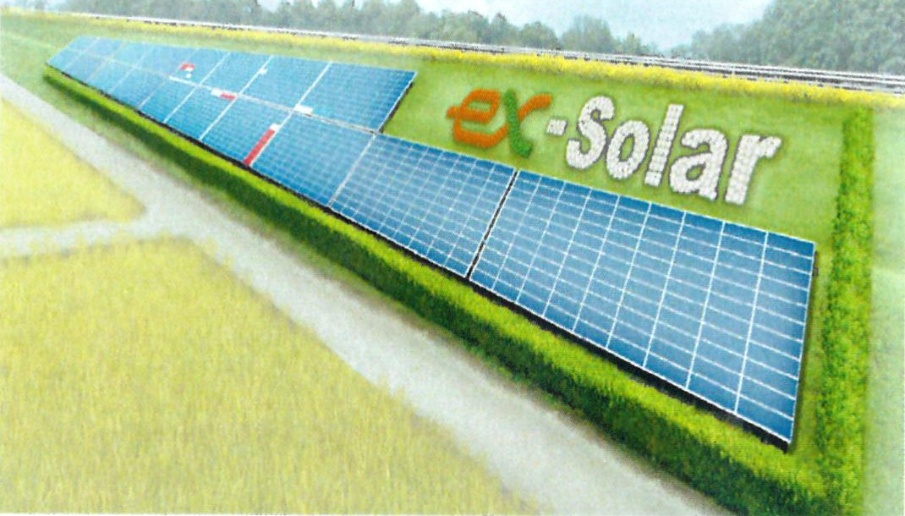













02
건설계획
Chapter
고속도로 민간투자 태양광
발전사업
사업신청 목적
중점사항
• 한국도로공사가 보유한 성토부의 가용자산을 활용하여 신재생에너지 생산 및 전기 보급
• “2050 탄소중립의 실천”, “국가온실가스감축목표(NDC)”의 신에너지 국가정책에 기여
• 유휴자산을 활용하여 청정에너지 생산, 신수익 창출 및 신규 일자리 등 사회적 가치실현
사업개요
사 업 명
발 주 기 관
사 업 방 식
설 치 부 지
설 치 용 량
2023년 고속도로 민간투자 태양광 발전사업
한국도로공사
BOT(Build-Operate-Transper)
경기 평택시 칠괴동 42-1일원 외 14개소
10MW
사 업 기 간
건설기간 : 실시협약 체결 후 18개월
운영기간 : 건설기간 완료 후 20년
사업의 기대효과
정부의 신에너지 정책 실현
공공기관의 사회적 가치실현
• “2050 탄소중립의 실천”의 정책실현
• 청정그린에너지 생산으로 저탄소 탄소중립국가로 도약
• 정부의 신재생에너지 보급정책에 기여
• 한국도로공사와 사업시행자의 공익사업 실현
• 화석발전 대비 CO₂ 약 7천만톤 저감효과 기대
• 신규 일자리 500개의 고용창출효과 기대
환경개선 효과
유휴부지의 가용자산화
• 신에너지전환으로 국가온실가스감축목표(NDC) 실천
• “환경오염 Zero” 목표로 친환경 발전소 건립
• 경관이 우수하며 주변과 조화로운 발전소 건립
• 한국도로공사 유휴부지를 활용 신부가가치 창출
• 본사업에 직접 지역주민을 참여 수익 공유
• 유휴부지를 이용 환경친화적인 청정에너지 생산
사업구도
자본금(25%)
EPC
사업
신청자
배당
대금지급
전문
건설업체
출자
시공
한국도로공사
임대료지급
SPC
원리금상환
재무적 투자자(75%)
부지임대
운영
및 유지관리
대출
전력판매
공급사업자
대금지급
전기사용자
전력
중개사업자
전력판매
RE100
기업
대금지급
35

Slide 2

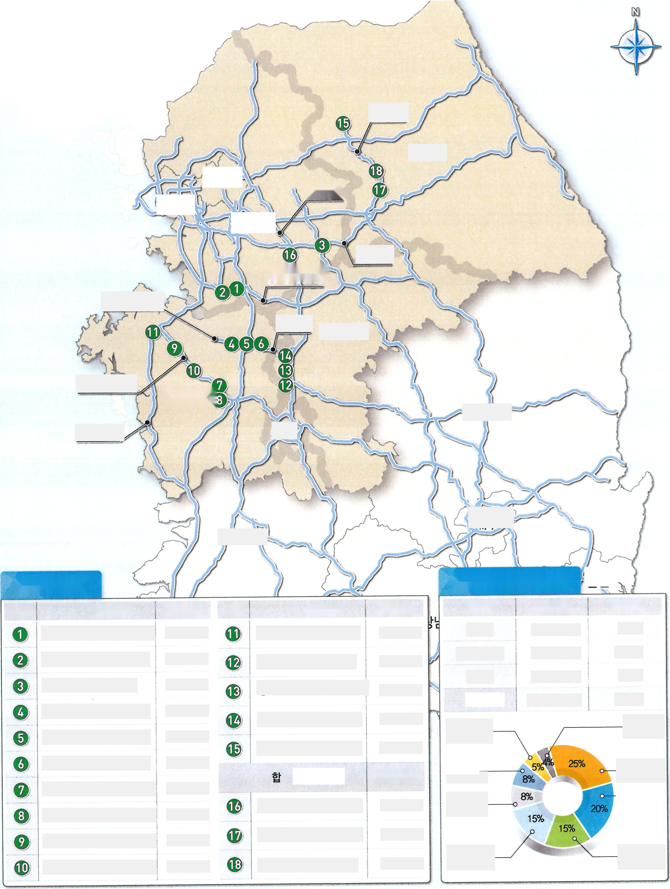
02
Chapter
건설계획
전체 사업대상지 현황
권역번호
사업규모
권 역(행정소재)
비고
1
10,062.60
경기도, 강원도, 충청북도, 충청남도, 서울특별시, 인천광역시, 대전광역시, 세종특별자치시
중앙선
서울
강원도
인천
중부선
경기도
평택제천선
영동선
당진청주선
경부선
충청북도
서산영덕선
충청남도
서해안선
대전
경상북도
전라북도
대구
위치별 현황
지역별 •노선별 현황
울산
구분
사업위치
설치용량
구분
사업위치
설치용량
구 분
설치용량
개소 수
평택제천선 (19.74~19.84k)
380.40kW
서해안선 (251.2~251.7k)
999.60kW
경기권
2,071.20kW
4개소
평택제천선 (13.45~13.6k)
272.40kW
경부선 (305.2~305.44k)
678.60kW
충남/충북권
7,746.00kW
11개소
영동선 (91.48~91.81k)
984.60kW
경부선 (306.28~306.84k)
684.60kW
강원권
2,490.00kW
3개소
당진청주선 (39.0~39.12k)
541.20kW
경부선 (306.84~307.13k)
499.80kW
총 계
12,307.20kW
18개소
당진청주선 (40.44~40.7k)
325.80kW
평택 제천선
652.80kW
중부선
433.80kW
당진청주선 (43.3~43.47k)
964.20kW
중앙선 (386.35~386.65k)
679.20kW
영동선
서산 영덕선
3,052.20kW
서산영덕선 (51.07~51.21k)
999.60kW
합 계
10.062.60kW
984.60kW
중앙선
2,490.00kW
서산영덕선 (53.76~53.85k)
448.20kW
중부선 (321.46~321.77k)
433.80kW
서해안선
999.60kW
서산영덕선 (14.67~15.23k)
844.80kW
중앙선 (337.71~337.90k)
811.20kW
당진 청주선
1,831.20kW
경부선
1,863.00kW
서산영덕선 (31.28~31.47k)
759.60kW
중앙선 (348.91 ~349.2k)
999.60kW
36
36

Slide 3

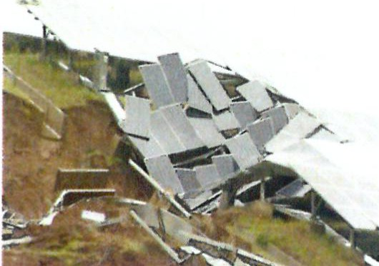
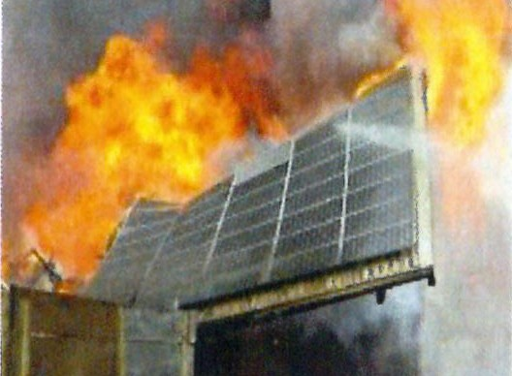
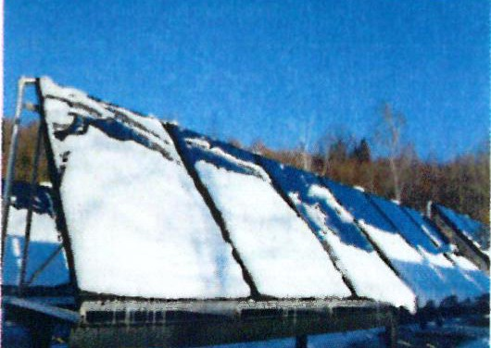
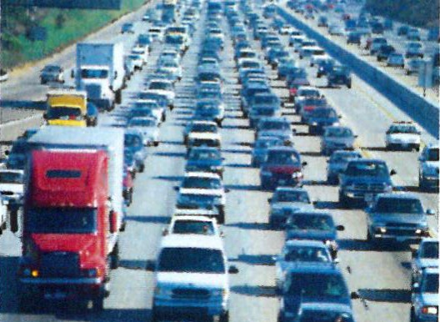
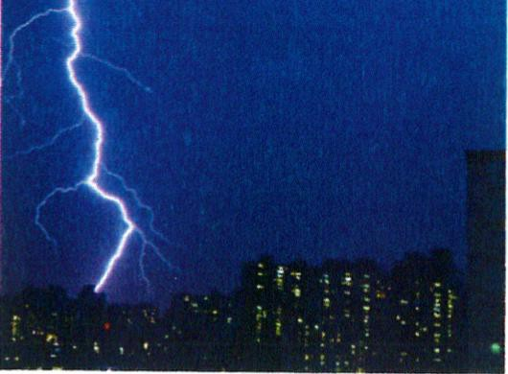
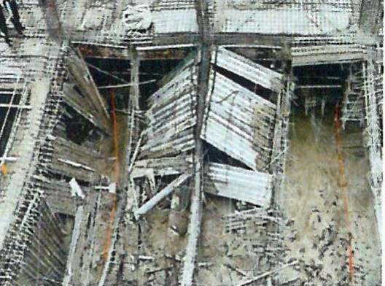
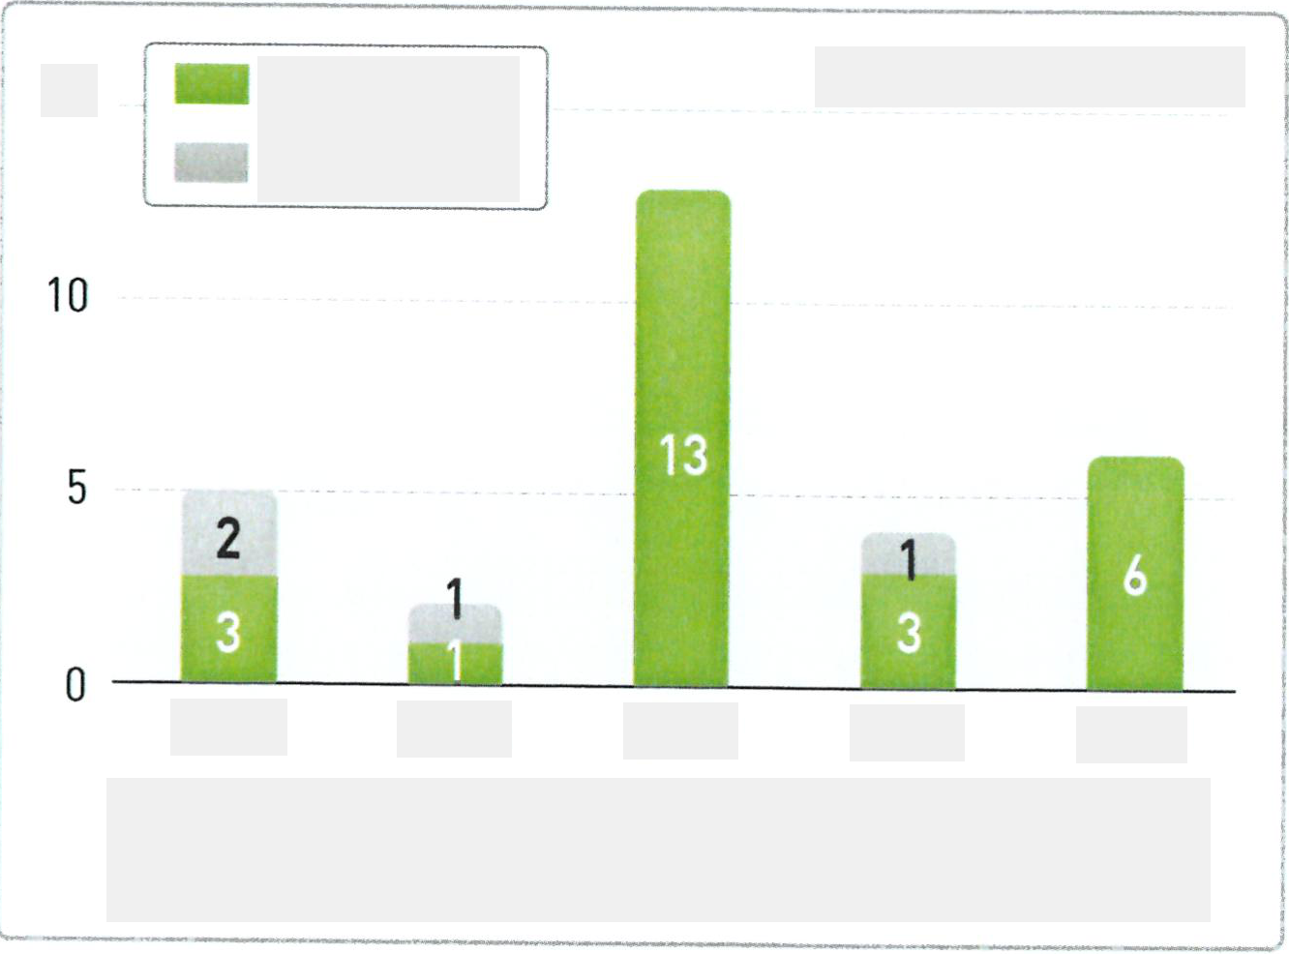
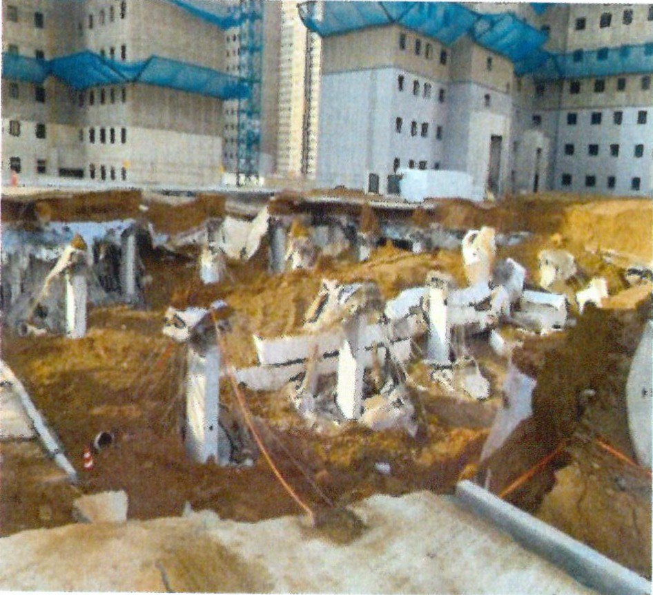
1. 건설안전 관리
고속도로 민간투자 태양광
발전사업
1.1 건설 중 발생 가능한 각종 재난,사고 등 위험요소 분석
(1) 건설 중 발생 가능한 각종 재난
자연재난
사회재난
풍수해
산사태
• 성토 구조물, 패널 유실
• 설비 불량 발생
• 근로자 안전사고
• 감전사고 유발
화 재
산 불
• 공사현장 화재 파급
• 자재 및 시설물 손상
• 근로자 안전사고
• 감전사고 유발
폭 염
대 설
• 구조물 피로 증대
• 감전사고 유발
• 각종 시설물 손상
• 전기자재 절연력 약화
교 통
재 난
• 현장 접근성 악화
• 자재 수급 지연
• 교통 우회로 확보
• 공사 중지 발생
낙 뢰
지 진
• 화재사고 유발
• 근로자 안전사고
• 구조물 변형 불량
• 각종 시설물 손상
추 락
붕 괴
• 근로자 추락사고
• 공사장 낙하물사고
• 구조물 변형 불량
• 기자재 파손
(2) 태양광 공사현장 사고
15
추락사 26명
기타 4명
*기타:익사. 끼임. 감전 등
사망사고 현황
• 신재생에너지원별 생애주기
(단위 : 명)
설치
제조
유지보수
분류불능
합 계
23
1
5
1
30
• 신재생에너지원별 발생형태
(단위 : 명)
추락사
익사
끼임
감전 등
합 계
26
1
1
2
30
2017
2018
2019
2020
2021
• 신재생에너지원별 기인물현황
(단위 : 명)
➜ 태양광 공사현장 사망사고의 86.7%는 추락사로서
이에 대한 안전계획을 수립함
지붕
사다리
전주
기타(비계등)
합 계
20
2
2
6
30
* 출처 : 안전보건공단
(3) 최근 발생한 대형 건설사고(검단신도시 아파트 건설현장 붕괴사고)
발 생 일 시
발 생 위 치
피 해 규 모
관 할 기 관
2023년 4월 29일 밤 11시 30분경
인천광역시 서구 원당동 검단신도시 안단테 아파트 신축 현장
지하주차장 2개층 지붕 구조물 총 970㎡ 파손
인천광역시 서구청, 인천경찰청
발 생 상 황
지하주차장 1층 지붕층인 어린이 놀이터 예정
지점과 지하주차장 2층의 지붕층이 연쇄적으로 붕괴
• 설계·감리·시공 등 총체적 부실로 인한 전단보강철근의 미설치
• 붕괴구간 콘크리트 강도부족 등 품질관리 미흡
• 공사과정에서 추가되는 하중을 적게 고려
• 골조가 완료될 때까지 지하주차장 정기안전점검을 미실시
발 생 원 인
37

Slide 4
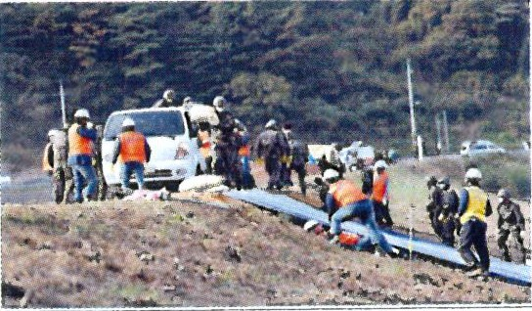


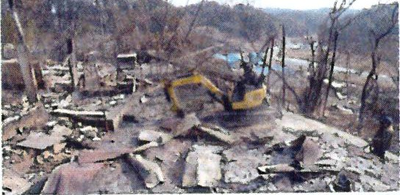
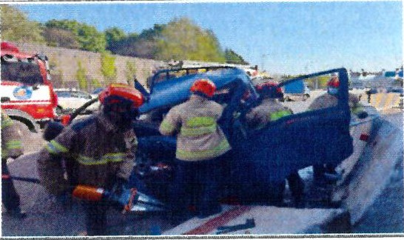
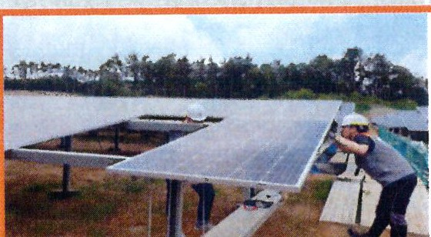
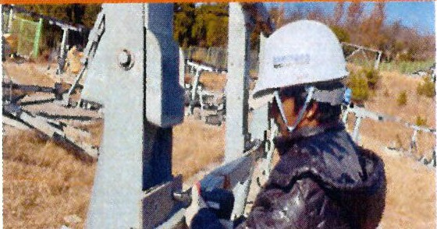
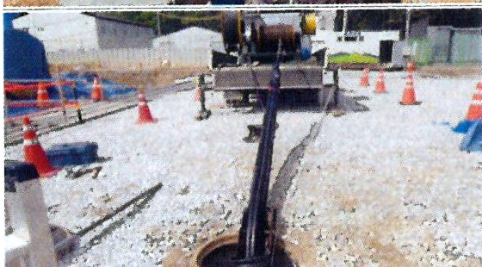
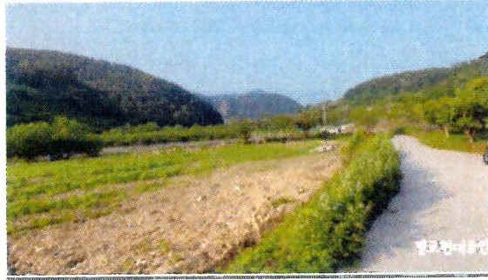


02
Chapter
건설계획
1.2 각종 재난사고 등 위험요소에 대한 안전조치 계획
(1) 건설 중 발생하는 각종재난에 대한 안전조치 계획
구분
사고 유형
대책 방안
풍 수 해
산 사 태
• 인명 및 재산상 손실
• 강구조물 및 패널 유실
• 감전 및 근로자 안전사고
• 사고대책본부 가동 및 2차사고 예방대책 수립
• 피해복구계획 수립 및 필요시 현장 철거
• 침수 및 파손자재 확인 후 복구 및 재시공
낙 뢰
지 진
• 인명 및 재산상 손실
• 수배전반 등의 손상
• 감전 및 근로자 안전사고
• 사고대책본부 가동 및 근로자 안전대책 확보
• 피해복구계획 수립 및 필요시 현장 철거
• 써지침입설비 및 파손자재 확인 후 교체
화 재
산 불
• 인명 및 재산상 손실
• 공사현장 시설물 화재
• 감전 및 근로자 안전사고
• 구조물 변형 등 원인파악 및 피해규모 분석
• 피해복구계획 수립 및 필요시 현장 철거
• 피해지역 재시공 및 지체일수 등 전체 공정계획 수립
기 타
사 회
재 난
• 감염병(코로나19) 발생
• 교통재난 발생
• 기타 비상 국가 재난 시
• 근로자 안전대책 강구 및 대체인력 확보
• 우회 도로 및 교통수단 확보로 자재수급 확인
• 국가 재난메뉴얼 이행 및 비상체제 돌입
(2) 태양광 공사현장 사고예방을 위한 안전조치 계획
사고 유형
대책 방안
• 고소작업 중 인적 낙하사고
• 모듈 구조물 양중시 물적 낙하사고
• 크레인, 굴착기 전도사고
• 가드라인 안전대에 안전후크를 걸고 작업
• 작업반경내 접근금지 및 아웃트리거 최대 인출
• 작업중량 , 허용재원 및 안전메뉴얼 준수
• 기계장비, 운전 미숙에 의한 자재파손
• 기자재 정비불량에 의한 오작동
• 소자재 비탈면 이동 시의 안전사고
• 파손 자재 긴급발주 및 숙련공 교체
• 기계공구 긴급정비 및 필요시 공구 교체
• 자재규모에 맞는 인력 투입계획 수립
• 모듈 및 인버터 등 기자재 도난사고
• 장비 및 현장차량 파손사고
• 준공전 기시공분 파손 및 도난사고
• 공정지연 예방을 위한 도난자재 긴급발주 시행
• CCTV 등 공사현장 방범설비 및 시건장치 강화보수
• 가드휀스 선시공하여 기자재 및 주요장비 보호
• 인근 경작물 오염 및 훼손 사고
• 공사 중 소음으로 인한 가축 피해
• 작업차량과 농기계의 교통사고
• 작물 수매, 축산물 매입 등 적정 보상대책 시행
• 오염원 발생 작업 시 주변 경작물 방호조치 시행
• 주요자재는 일몰 후 및 일출 전 운반 현장적치
(3) 대형 건설사고 예방을 위한 안전조치 계획
• 설계내역서 산정시 안전관리비 반영
• 설계변경시 경제성보다 안전성 우선 검토
• 주요공정 및 현장요청시 본사지원팀 현장 상주
설계
감리
시공
관리
• 공법변경시 원설계사 의견 청취 및 확인
• 재하도 금지, 사업시행자 직접 관리
• 크레인, 굴착기 정격하중 및 사용메뉴얼 준수
• 주요작업 안전관리자 안전요원 확인
• 고소작업 및 자재양중시 특별안전관리 철저
• 일일작업전 안전장비 및 장구착용 점검
안전
관리
기타
관리
• 비상연락체계 및 “안전사고대응메뉴얼” 시험훈련
• 본사지원팀 현장일지,감리일지의 위험요소 관리
• 고속도로 인접구간 시공전 관할지사 사전협의
38

Slide 5
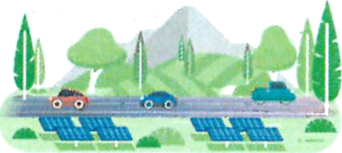





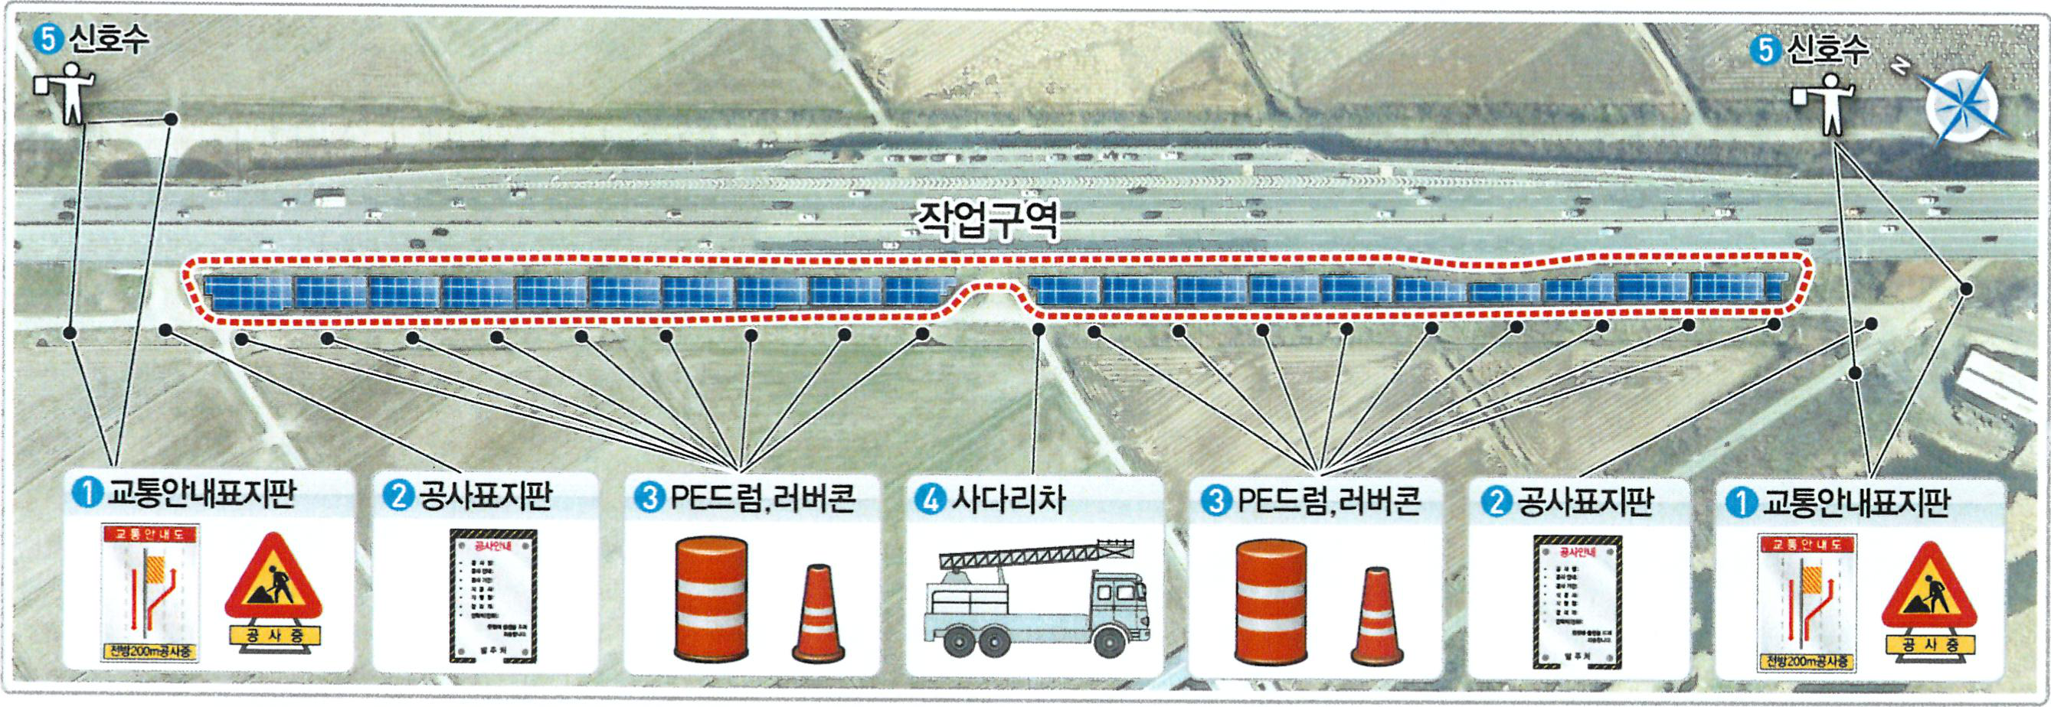
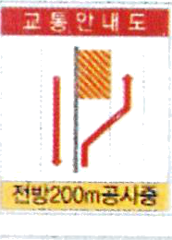
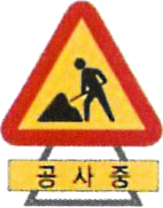
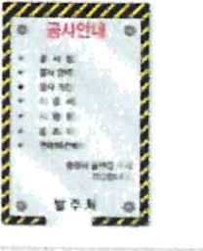

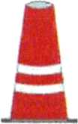
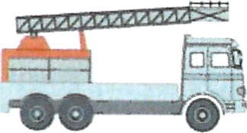
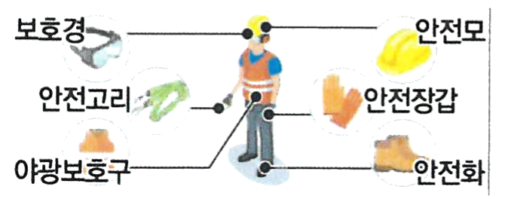
고속도로 민간투자 태양광
발전사업
(4) 안전대책 및 안전점검 계획
중점사항
• 고속도로 주행차량의 안전에 영향이 없도록, 고속도로와 이격하여 부체도로에서 공사수행
• 부체도로를 통행하는 주민, 농민의 안전사고 예방을 위하여 농한기 시공계획 수립
• 공사구간내 안전을 위하여 안전관리자 통제하에 작업 수행
사고형태
방지대책
교통사고
발생
인명사고
119신고
(초기대응)
대표이사
보고
인적, 물적낙하
• 모듈, 구조물 양중 시 고속도로 하향 양중
• 크레인 작업반경내 입출입 통제
• 크레인 작업중량 및 허용재원 준수
단순사고
교 통 사 고
• 작업 전 작업특성에 맞는 안전교육 실시
• 작업자 고속도로 접근금지, 안전요원 배치
• 부체도로 통행을 위한 3.0m의 최소폭원 유지
재발방지
조치시행
안전관리
팀장보고
도공
사업개발처
도공
관할지사
협 착 사 고
전 도 사 고
• 2인1조 작업, 자발적 위험인식 함양 교육
• 굴착기는 전도예방을 위한 트랙식장비 사용
• 소형자재도 가급적 크레인, 굴착기 운반
• 현장책임자 안전교육 이수(전기안전관리법 25조)
• 작업팀은 도로차단 안전관리계획서를 별도 제출
• 인명사고 시 119 신고 선조치 후 보고
서산시 안호리 태양광발전소 예시(성토부11)
① 교통안내 표지판 설치
• 공사구간 전방 설치
• 부체도로 통행자 사전 인지
• 각 필요 위치별로 설치
• 공사구간 전방 설치
• 부체도로 통행자 사전 인지
• 작업구역에 따라 수시 이동
② 공사안내 표지판 설치
③ PE드럼 러버콘, 윙카 설치
• 공사구간 전방 설치
• 부체도로 통행자 사전인지
• 공사내용 전반에 대하여 명기
• 공사구역 경계 설치
• 야간 통행객의 안전을
위하여 필요시 윙카 설치
④ 자재운반 사다리차 작업
⑤ 안전요원 배치
• 성토비탈면 자재 인양
• 전도사고 유의
• 철재구조물 등 운반
• 작업구역 안전 사고 예방
• 차량통제 및 보행사고
예방
• 관련표지 설치 후 운전자가 통행방법을 이해하지 못하거나, 안전문제가 발생(예상) 될 경우 즉시 수정 후 재설치
• 기존 표지와 도로 공사구간 주의표지 내용이 다를 경우 기존 표지를 가리거나 임시로 제거
• 가급적 작업보호 자동차를 2대 이상 배치하며, 작업 활동구역과 최소 60m 이상 이격하여 배치
39

Slide 6
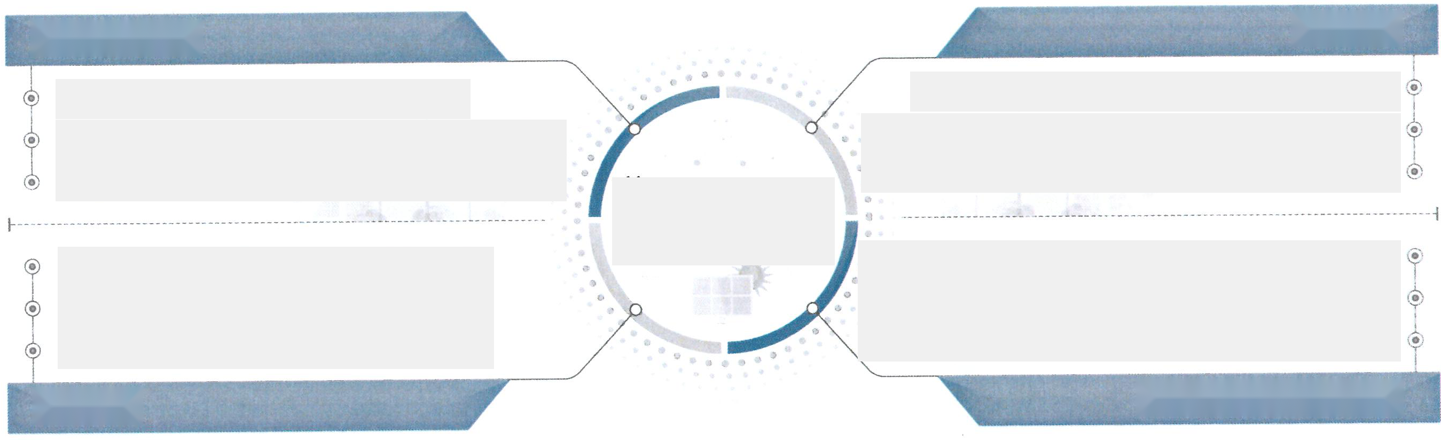
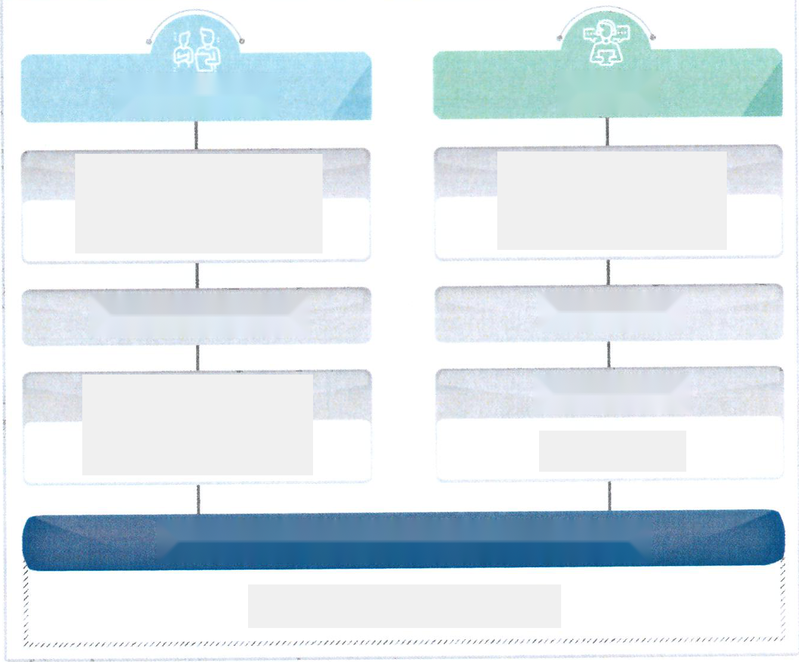




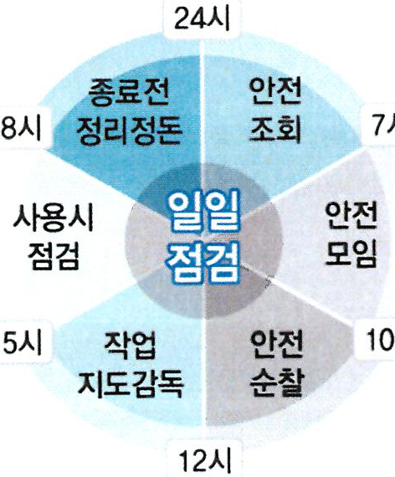
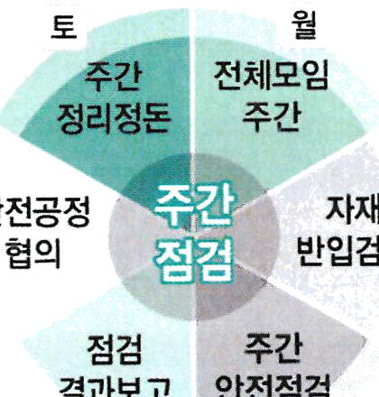








02
Chapter
건설계획
1.3 각종 재난, 사고예방을 위한 안전관리 방안
• 사업시행자는 본 사업이 안전하게 건설될 수 있도록 안전관리조직을 구성하며 전직원에게 R&R 부여
• 정기적, 일상적인 안전교육 및 안전점검을 실시하여 안전사고예방에 선제적으로 대처
• 사고, 재난 기상이변에 즉각적인 대처를 위하여 비상 시 긴급조치를 수립하고 수시 점검훈련 실시
중점사항
안전관리 조직
안전교육
공사조직원에 안전에 관한 R&R 부여
정기, 일상 및 특별교육으로 안전의 일상화
안전관리, 재해, 공사장 주변안전 등 안전제일주의
사업시행자 및 협력업체를 포함한 전임직원 대상
안전지침,환경관리 사고사례 등을 분석 및 사례고찰
안전관리계획 이행보고 계획 수립
“No Safety
No Work”
정기점검, 일상점검 및 총괄점검 수행
개인자체점검, 합동점검 전임직원 대상
선제적 점검으로 안전사고 사전예방
사고,재난,기상이변에 대한 즉각적인 대처
비상연락망, 비상동원, 경보체계 구축 수시 점검훈련
자발적인 참여유도로 안전자립 구축
안전점검
비상 시 긴급조치 계획
(1) 안전관리 조직 및 항목별 안전관리 방안
안전관리 조직
안전교육 계획
Man
• 동료작업자와 팀웍
• 불안전한 자세 동작
사업시행자
시공사
• 유해위험기계 기구
• 불안전 시설물
안전관리팀장(법인)
안전관리총괄
현장대리인
안전관리총책임자
중점
교육
Machine
Method
• 작업방법
• 순서
• 작업환경,
직무숙지도
안전관리자(법인)
안전관리자
Management
• 관리감독, 교육훈련
• 법규숙지 및 준수
각파트 팀장(법인)
안전담당자
각파트 팀장
안전담당자
정 기 교 육
• 안전작업방법 지도요령
상호협력, 유기적, 상호보완적 공조체계
일 상 교 육
• 대피요령 및 위험요소
특 별
교 육
취 약 시 기
• 계절별 특성 안전사항
“ No Safety No Work ”
위 험 예 지
• 당일작업 위험사항
안전점검 계획
비상 시 긴급조치 계획
응급조치 사항
사고발생
• 사고발생 후 확산방지
응급조치
• 유관부서 협조요청
• 단전,단수 등에 따른
응급조치 실시
• 필요시 차량통제 및
우회조치
부상자 후송
현 장
유관부서 협조요청
안전의날 행사
안전보건협의회
정기안전점검
총괄안전점검
사후 처리사항
현장 안전조치
우수근로자,
협력사 시상 및
안전교육 및
공지사항
안전점검에 따른
문제점들의
토의 및 검토
시설물 점검 및
공종별
점검 실시
(월 1회 실시)
공사장 주변
안전점검 및
통행안전시설
점검
• 사고원인 분석 및
재발방지대책 수립
• 재발방지를 위한 필요조치
(특별안전교육 실시)
• 현장 비상관리 조직 가동
• 담당조직별 구난활동 실시
• 원상복구 및 사고현장
주변정리
40

